Slide 1

数
学
一
本
通
八年级下册
重点复习6
平移与旋转

Slide 2
一、识图和作图
1.下列图形中是中心对称图形,但不是轴对称图形的是
(A)
A.
B.
C.
D.

Slide 3
2. 下列图形中是轴对称图形,但不是中心对称图形的是
(B)
A.
B.
C.
D.

Slide 4
3. 在方格纸中,选择标有序号①②③④中的一个小正方形涂黑,与图中阴影部分构成中心对称图形.该小正方形的序号是
A.① B.② C.③ D.④
(B)

Slide 5
4. 如图,在方格纸中的△ABC经过变换得到△DEF,正确的变换是
A.把△ABC向右平移6格
B.把△ABC向右平移4格,再向上平移1格
C.把△ABC绕着点A顺时针方向旋转90°,再向右平移7格
D.把△ABC绕着点A逆时针方向旋转90°,再向右平移7格
(D)

Slide 6
5. 点M(3,-2),将它先向左平移4个单位长度,再向上平移3个单位长度后得到点N,则点N的坐标是 .
(-1,1)
(-5,3)
6. 点P(5,-3)关于原点的对称点的坐标为 .

Slide 7
7. 如图,△ABC三个顶点的坐标分别为A(1,1),B(4,2),C(3,4).
(1)请画出△ABC向左平移5个单位长度后得到的△A₁B₁C₁;
(2)请画出△ABC关于原点对称的△A₂B₂C₂;
(3)在x轴上求作一点P,使△PAB的周长最小,请画出△PAB,并直接写出P的坐标.
解:(1)△A₁B₁C₁如图所示;
(2)△A₂B₂C₂如图所示;
(3)△PAB如图所示,P(2,0).

Slide 8
8. 在平面直角坐标系中,△ABC的顶点坐标是A(-7,1),B(1,1),C(1,7).线段DE的端点坐标是D(7,-1),E(-1,-7).
(1)试说明如何平移线段AC,使其与线段ED重合;
(2)将△ABC绕坐标原点O逆时针旋转,使AC的对应边为DE,请直接写出点B的对应点F的坐标;
解:(1)将线段AC先向右平移6个单位长度,再向下平移8个单位长度;(2)F(-1,-1);

Slide 9
(3)画出(2)中的△DEF,并和△ABC同时绕坐标原点O逆时针旋转90°,画出旋转后的图形.
(4)在x轴上找一点P,使|PC-PD|最小,写出P点的坐标.
(3)如图所示;(4)P(8,0).

Slide 10
二、与平移和旋转有关的计算
9. 如图,△ABC中,∠B=70°,∠BAC=30°,将△ABC绕点C顺时针旋转得△EDC.当点B的对应点D恰好落在AC上时,∠CAE= .
10. 如图,将Rt△ABC绕点C顺时针旋转30°,得到Rt△A'B'C,点B'恰好落在斜边AC上,连接AA',则∠AA'B’= .
50°
15°

Slide 11
11. 如图,Rt△ABC中,∠C=90°,∠B=50°,点D在边BC上,BD=2CD.把△ABC绕着点D逆时针旋转α(0°<α<180°)后,如果点B恰好落在初始Rt△ABC的边上,那么α= .
12. 如图,P是等边△ABC内的一点,且PA=6,PB=8,PC=10.若将△PAC绕点A逆时针旋转后,得到△MAB,则点P与点M之间的距离为
,∠APB= °.
80°或120°
6
150

Slide 12
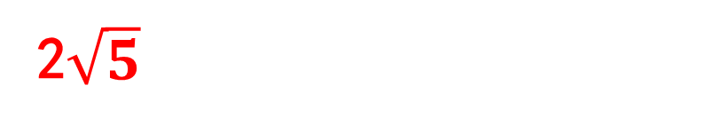
13. 如图,在△ABC中,AB=4,BC=6,∠B=60°,将△ABC沿射线BC的方向平移2个单位长度后,得到△A'B'C',连接A'C,则△A'B'C的周长为 .
14. 如图,已知正方形ABCD的边长为3,E为CD边上一点,DE=1.以点A为中心,把△ADE顺时针旋转90°,得△ABE',连接EE',则EE'的长等于 .
12
2$\sqrt{5}$

Slide 13
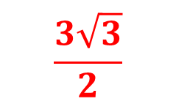
15. 如图,在正方形ABCD中,E、F分别是边BC、CD上的点,∠EAF=45°,△ECF的周长为4,则正方形ABCD的边长为 .
2
16. 如图,把边长为3的正三角形绕着它的中心旋转180°后,则重叠部分的面积为 .
$$\frac{3\sqrt{3}}{2}$$

Slide 14
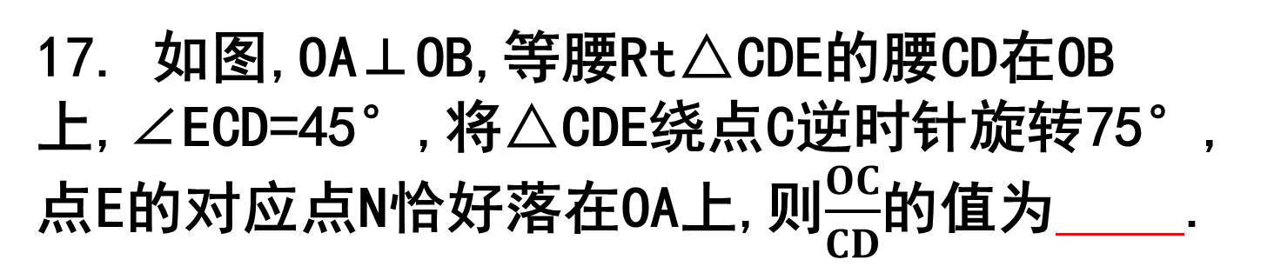
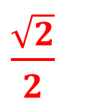
17. 如图,OA⊥OB,等腰Rt△CDE的腰CD在OB上,∠ECD=45°,将△CDE绕点C逆时针旋转75°,点E的对应点N恰好落在OA上,则$\frac{OC}{CD}$的值为 .
$\frac{\sqrt{2}}{2}$

Slide 15
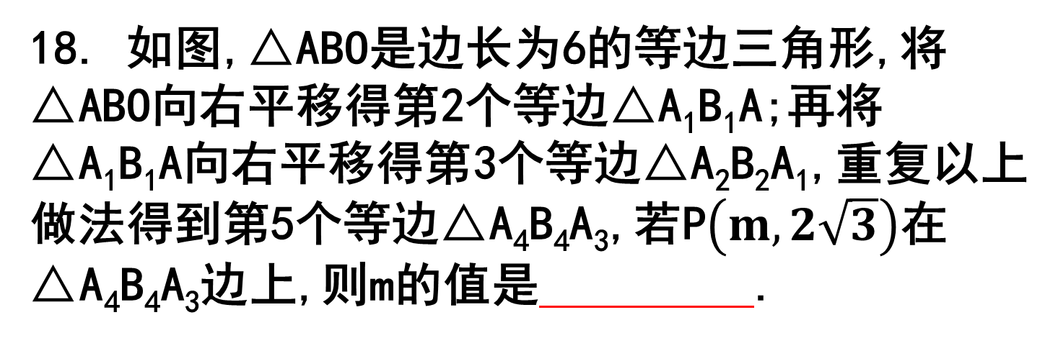
18. 如图,△ABO是边长为6的等边三角形,将△ABO向右平移得第2个等边△A₁B₁A;再将△A₁B₁A向右平移得第3个等边△A₂B₂A₁,重复以上做法得到第5个等边△A₄B₄A₃,若P$\left(m,2\sqrt{3}\right)$在△A₄B₄A₃边上,则m的值是 .
26或28

